Slide 1
Биогеографические закономерности
Выполнил: Баинбетова В.В.
Проверил: Спирина С.С.
2018

Slide 2
Основные разделы биогеографии
География организмов (и общая география организмов):
География микроорганизмов (включая грибы)
Фитогеография — география растений
Зоогеография — географию животных
География растительного покрова и животного населения:
География микробоценозов (включая грибы)
географию фитоценозов — география растительного покрова
География зооценозов — география животного населения

Slide 3
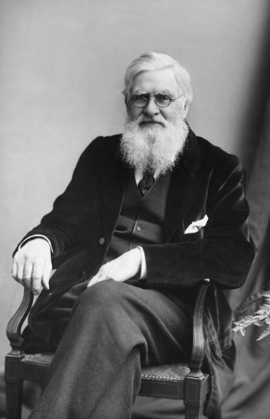
Правило Уоллеса
Биогеографические, или эколого-географические, закономерности довольно сложно классифицировать.
Наиболее общей закономерностью, следует признать сформулированное Альфредом Уоллесом в 1859 г. правило увеличения видового разнообразия по мере продвижения с севера на юг, или правило Уоллеса.
Оно касается как видов, так и составляемых ими сообществ: в тропиках значительно больше абсолютное число видов, чем на Севере, и в составе южных сообществ их также намного больше.
Причины возникновения такой разницы многообразны. Их можно разделить на две группы — эволюционно-гео-исторические и географо-экологические.

Slide 4
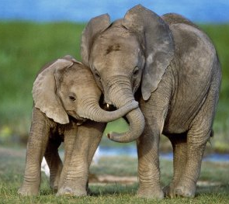
Принцип эколого-географического максимума видов
Энергетическое совершенство в соответствии с законом максимизации энергии и информации выработано экосистемами всех ландшафтно-географических зон. В них существует столько видов, сколько необходимо для максимальной утилизации приходящей энергии и обеспечения круговорота веществ в рамках энергетического потока. В связи с этим следует к правилу Уоллеса добавить принцип эколого-географического максимума (стабильности числа) видов: число видов в составе географических зон и их экосистем относительно постоянно и регулируется вещественно-энергетическими процессами. Этот принцип явно связан с общим правилом числа видов в биосфере Земли. Человеческая деятельность снижает видовое разнообразие.

Slide 5
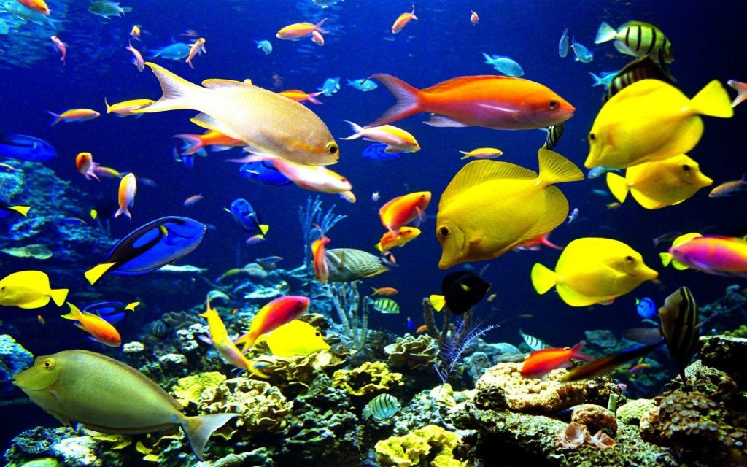
Правило предварения
Экосистемы могут оказываться в рамках различной вертикальной зональности — чем южнее, тем в более высоких поясах гор (правило смены вертикальных поясов), или на склонах иной экспозиции; например, на северных склонах образуются экосистемы более северных ландшафтных разностей. Последнее явление было формально установлено в 1951 г. В. В. Алехиным и И. Вальтером в виде правила предварения, или правила постоянства местообитания.
Обедненность ценозов в зонах контакта климатических и экологических зон формирует закономерность, известную как закон минимума видов, или эффект А. Ремане: минимум морских и пресноводных видов животных наблюдается в солоноватых водах (соленость 5 — 8%).

Slide 6
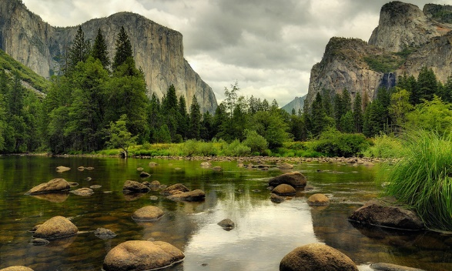
Принцип организационной деградации и закон растворения системы в чуждой среде
Фактически это общесистемный закон. Он тесно связан с законом оптимальности и в значительной мере отражает термодинамику малой системы, находящейся в чуждой среде.
Чем выше разница между уровнем организации островной биосистемы и ее окружения, тем скорее происходит деградация биоты.

Slide 7
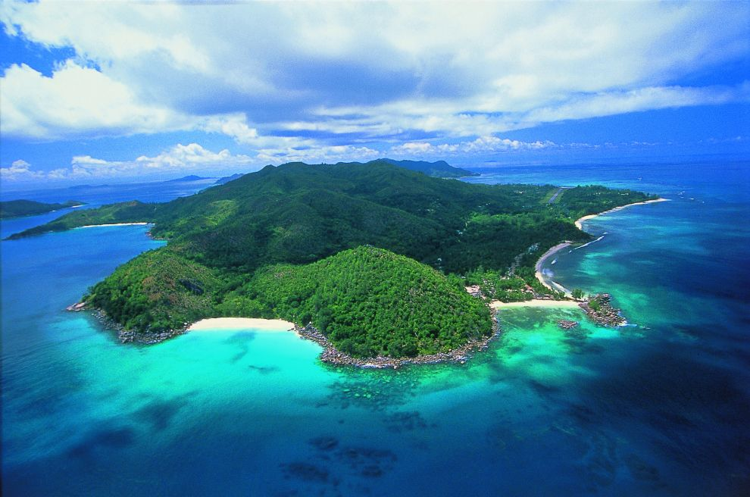
Законом обеднения разнородного живого вещества Хильми
Законом обеднения разнородного живого вещества Хильми объясняется бедность ценозов видами при действии правила предварения. Одновременно он тесно связан с известным биогеографическим правилом К. Дарлингтона: уменьшение площади острова в 10 раз сокращает число живущих на нем видов (амфибий и рептилий) вдвое.
Речь идет об островах, находящихся в разных физико-географических условиях. Правило К. Дарлингтона верно лишь статистически и имеет множество исключений.

Slide 8
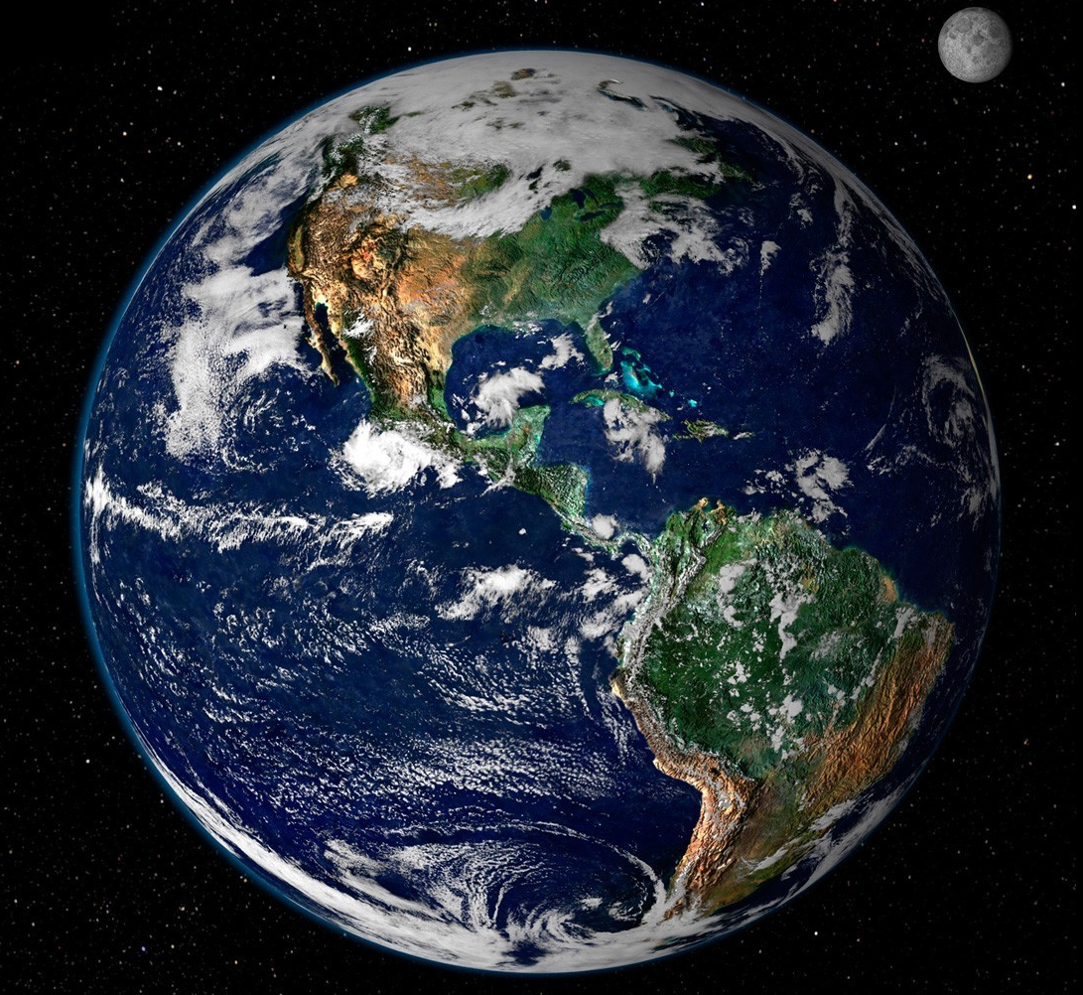
Теория биполярности
Теория биполярности, согласно которой жизнь Арктики и Антарктики аналогична по происхождению и имеет истоки в третичном времени. Это эволюционно-биогеографическое правило подробно обосновал Л. С. Берг.

